Slide 1
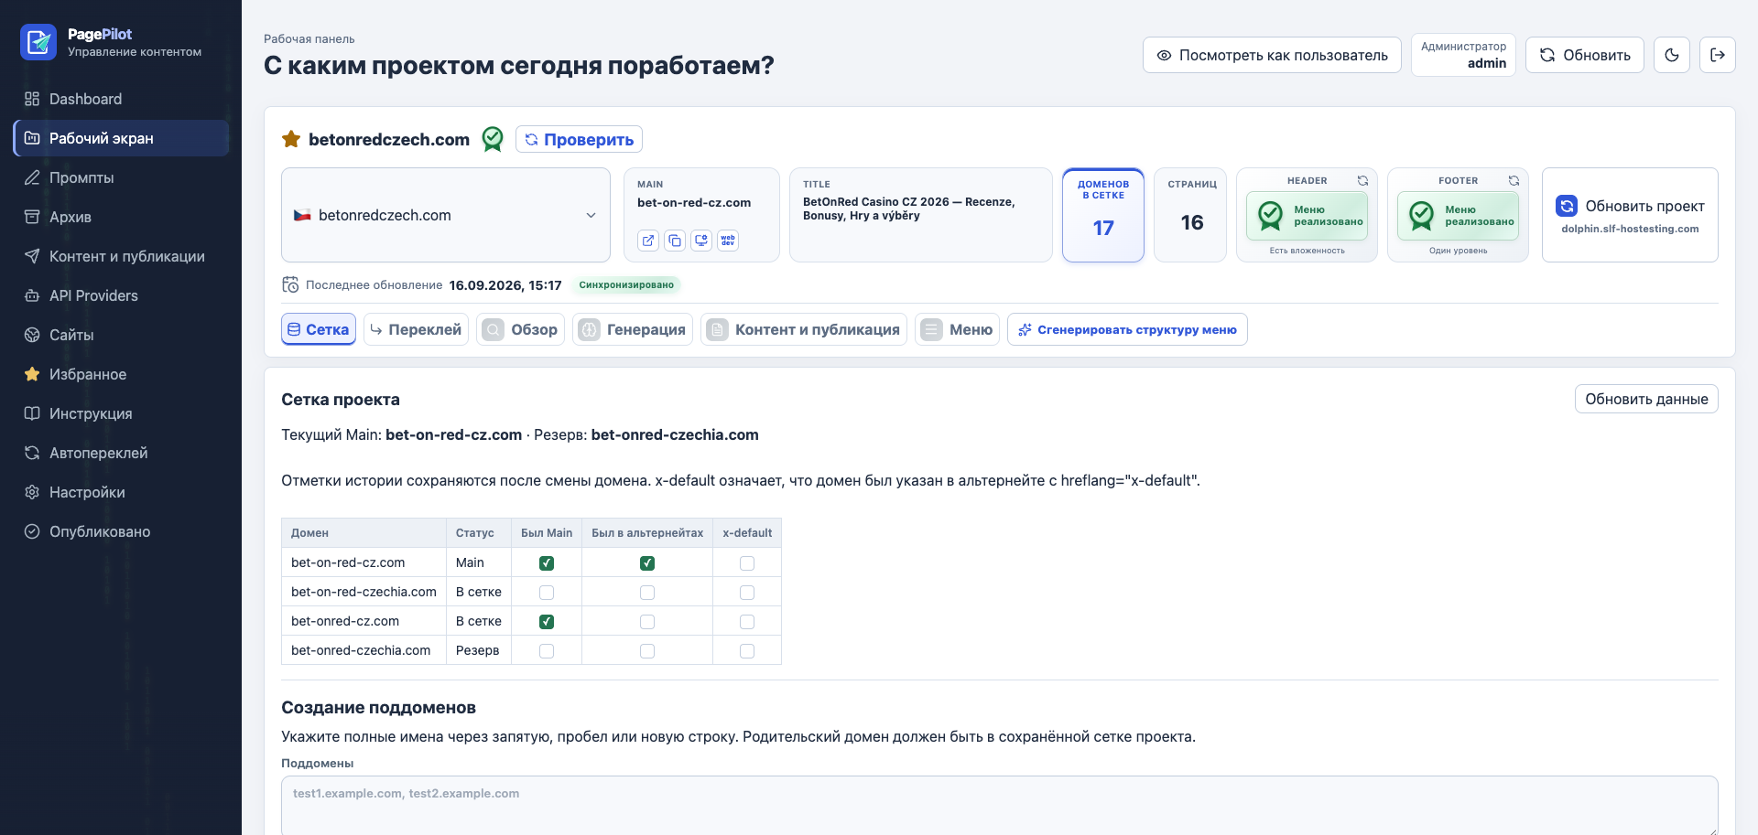
PAGEPILOT / 2.0
ОБНОВЛЕНИЕ · 09.10.2026
Готовящееся обновление · новое выделено цветом
Контент. Сайты. Управление.
От исследования конкурентов до публикации и управления сеткой
PagePilot · рабочий экран
249
76
до 10
3
ГЕО
языков¹
поисковых запросов / статья²
этапа генерации шаблона
Контент и публикация
АвтоЛБ: анкоры и темы
HTML-одностраничники
•
AI-контент • факты • приёмка и очередь
•
300 анкоров • повторы и текущий Main
•
3 этапа: сбор конкурентов → контент → HTML
•
Публикация вручную / по расписанию
•
300 тем за запуск • без образца
•
15 семейств дизайна • 1440 / 390 / 320 px
•
Главная: AI абзацев и заголовков
•
Повторный запуск дополняет общий список
•
Без ремарок AI и ссылок на источники
•
Эмодзи таблиц • версии до / после
•
Бренд, ГЕО, все языки проекта
•
Без нумерации информационных блоков
•
Анкоры без образца • копировать / TXT
HTML конкурентов
Расширение Chrome
Домены и переклей
•
Chromium + Google Rich Results Test
•
macOS и Windows • загрузка из PagePilot
•
Сетка, резерв, поддомены и AMP
•
Агент: пауза при входе / CAPTCHA
•
Передача HTML из Rich Results Test
•
Ручной / автопереклей • canonical
•
Вставка HTML • автосохранение на сервере
•
Альтернейты, история изменений
•
До создания шаблона • 1 поле = 1 конкурент
•
Работает в браузере пользователя
•
Автоиндексация после переклея⁴
•
+ Добавить конкурента • просмотр / TXT
Массовые действия
Проекты и меню
72
базовые комбинации
•
Автопереклей групп • правила и расписание
•
Все страницы Webdev • главная первой
настроек переклея³
•
Выбор бренда • счётчики проектов / доменов
•
Полноэкранный редактор • кнопка «Назад»
•
Предпросмотр • журнал и авторство
•
Даты создания / обновления • счётчик с главной
2 схемы × 4 источника поддомена
•
Служебный аккаунт PagePilot в Webdev
•
Fibery • меню / Header / Footer • поиск / избранное
× 3 режима альтернейтов × 3 режима страниц
•
2-е вхождение бренда → главная (href= /)
¹ Базовый справочник. ² С исследованием конкурентов. ³ Зависит от доменов и страниц проекта. Скриншот — локальное превью.
09.10.2026
⁴ Отправка после подтверждения переклея, без AMP; включение в индекс не гарантируется. Google HTML — код из теста, не копия поискового индекса.
Notes:
Источники: README.md; frontend/src/templateLocaleOptions.ts (249 кодов стран и территорий); frontend/src/languageOptions.ts (76 записей базового справочника); backend/app/factual_research.py (до 10 логических SERP-запросов на статью: до 5 конкуренты, до 5 факты); frontend/src/UserGuide.tsx (публикация, проекты, меню, домены); backend/app/template_design.py и backend/app/site_templates.py (15 семейств дизайна, ширины 1440/390/320 px). Скриншот: design/pagepilot/workspace-light.png — локальное превью, не текущая статистика. Числа описывают функции и лимиты системы. 72 — расчёт базовых комбинаций настроек, не число готовых шаблонов: 2 domain_layout × 4 источника (дроп/новорег × существующий/новый поддомен) × 3 scheme_mode × 3 режима фейковой страницы (нет/новая/текущая). Дополнительные параметры имени, x-default и расписания не учтены. Автоиндексация: после подтверждения canonical и альтернейтов создаётся задача индексации доменов основной сетки, кроме AMP; отправляется фоновым обработчиком. Это отправка в сервис, не гарантия включения в поисковый индекс. АвтоЛБ: 300 анкоров без образца, с повторами; домен заменяется текущим Main, бренд/ГЕО/язык берутся из проекта; 300 рекламно-информационных тем за запуск без образца. Повторный запуск дополняет общий список. Экспорт TXT и копирование. Генерация шаблона в три этапа: сбор конкурентов → контент → HTML; очистка служебных ремарок модели, ссылок на источники и нумерации блоков. Конкуренты: HTML из Chromium и Google Rich Results Test, ручная вставка с серверным автосохранением до создания шаблона, отдельным полем на конкурента и кнопкой добавления конкурента; серверный агент останавливается при CAPTCHA/необходимости входа. Расширение Chrome для macOS/Windows связывает пользовательский браузер с PagePilot и передаёт HTML из Rich Results Test. Доступность зависит от открытого браузера и работы сервиса Google. Код из Rich Results Test описывает результат тестового запроса Google, а не гарантированную копию HTML, сохранённую поисковым индексом; обход блокировок не заявляется. Обновление 09.10.2026: служебный аккаунт PagePilot используется для массовых и автоматических действий в Webdev; авторство сохраняется в истории. Учётные данные не включены в слайд. Обзор возможностей обновления: проверка и развёртывание текущего изменения ещё идут; завершённый deploy этим слайдом не подтверждается. Добавлены все страницы Webdev с главной первой и полноэкранный редактор с кнопкой назад; в списке даты создания и обновления, счётчик включает главную; на главной AI-переписывание абзацев и заголовков, эмодзи таблиц и версии до/после. Перелинковка внутренних страниц: ссылка href=/ на втором вхождении бренда. Каталог использует имя проекта из Fibery. В автопереклеях таблица брендов с выбором бренда и количеством проектов и доменов. Переносы доменов не включены по требованию пользователя. Служебный аккаунт предназначен для массовых и автоматических действий.

